Slide 1
4. Mybatis
ORM 프레임워크
매퍼 설정
매퍼 XML
자바 API
어노테이션
동적 SQL
트랜잭션
프로시져

Slide 2
1.1 ORM 프레임워크

Slide 3
1.2 Mybatis
JDBC의 모든 기능을 MyBatis가 대부분 제공하므로 한 두 줄의 자바 코드로 DB 연동을 처리.
SQL 명령어를 자바코드에서 분리하여 XML로 따로 관리
XML 파일에 저장된 SQL 명령어를 대신 실행하고 실행결과를 VO 같은 자바 객체에 자동으로 매핑까지 해준다.

Slide 4
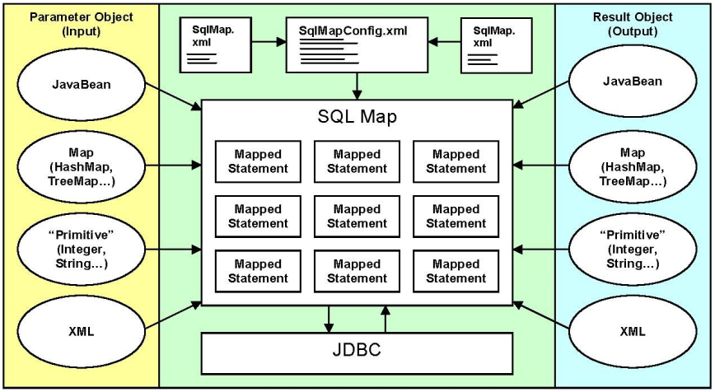
1.2 Mybatis

Slide 5
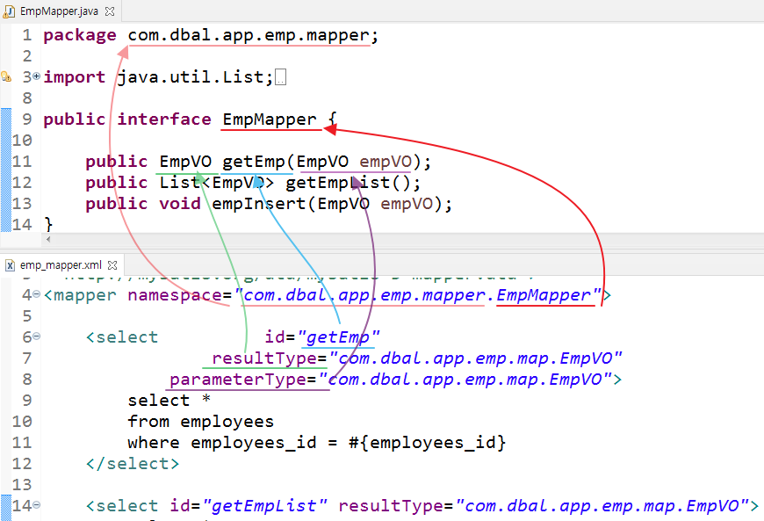
1.2 Mybatis

Slide 6
1.3 Mybatis 주요 컴포넌트
Persistence Layer
Dao
Mybatis Framework
SqlSession
DB
Presentation Layer
DaoImpl
JDBC(오라클 통신)
SqlSessionFactory
컨트롤러
SqlMapConfig.xml
ServiceImpl
mapper.xml
jdbc.properties
Service
Buiness Layer

Slide 7
2.1 매퍼 설정
sql-map-config.xml
<?xml version="1.0" encoding="UTF-8" ?>
<!DOCTYPE configuration PUBLIC "-//mybatis.org//DTD Config 3.0//EN" "http://mybatis.org/dtd/mybatis-3-config.dtd">
<configuration>
<settings>
<setting name="jdbcTypeForNull" value="VARCHAR"/>
<setting name="mapUnderscoreToCamelCase" value="true"/>
</settings>
</configuration>
<!-- Alias 설정 -->
<typeAliases>
<typeAlias alias="board" type="com.springbook.biz.board.BoardVO"/>
</typeAliases>
<typeHandlers>
<!-- java.sql.Timestamp 를 java.util.Date 형으로 반환 -->
<typeHandler javaType="java.sql.Date" handler="org.apache.ibatis.type.DateTypeHandler"/>
</typeHandlers>

Slide 8
@Repository
publicclassEmpDAO {
@Autowired
private SqlSessionTemplate mybatis;
publicList<EmpVO> getEmpList(EmpVO vo) {
returnmybatis.selectList("com.dbal.app.emp.map.EmpMapper.getEmpList");
}
}

Slide 9
2.1 매퍼 설정

Slide 10
자바 API
package com.dbal.app.emp.mapper;
import java.util.List;
import org.mybatis.spring.SqlSessionTemplate;
import org.springframework.beans.factory.annotation.Autowired;
import org.springframework.stereotype.Repository;
@Repository
public class EmpDAO {
@Autowired private SqlSessionTemplate mybatis;
public EmpVO getEmp(EmpVO empVO) {
return mybatis.selectOne("com.dbal.app.emp.map.EmpMapper.getEmp",empVO );
}
public List<EmpVO> getEmpList() {
return mybatis.selectList("com.dbal.app.emp.map.EmpMapper.getEmpList");
}
public void empInsert(EmpVO empVO) {
mybatis.insert("com.dbal.app.emp.map.EmpMapper.empInsert", empVO);
}
}

Slide 11
트랜잭션
<!-- TransactionManager bean 등록 -->
<bean id="txManager"
class="org.springframework.jdbc.datasource.DataSourceTransactionManager">
<property name="dataSource" ref="dataSource" />
</bean>
<!-- @Transactional 어노테이션 처리 -->
<tx:annotation-driven transaction-manager="transactionManager" />

Slide 12
6.1 트랜잭션
public void insert(EmpVO vo) {
try {
//1. connect
conn = ds.getConnection();
//트랜잭션 범위 시작
conn.setAutoCommit(false);
//2. statement
String sql = "INSERT INTO EMPLOYEES~~~ ";
PreparedStatement pstmt = conn.prepareStatement(sql);
pstmt.executeUpdate();
sql = "INSERT INTO MEMBER ~~~ ";
pstmt = conn.prepareStatement(sql);
int r = pstmt.executeUpdate();
//커밋 : 트랜잭션 범위 종료
conn.commit();
} catch(Exception e){
if(conn != null)
//롤백 : 트랜잭션 범위 종료
try { conn.rollback(); } catch (SQLException e1) { }
} finally {
if(conn != null)
try { conn.close(); } catch (SQLException e1) { }
}
}

Slide 13
7.1 프로시져
<parameterMap type="board" id="boardParam">
<parameter property="title" mode="IN" jdbcType="VARCHAR" javaType="string"/>
<parameter property="writer" mode="IN" jdbcType="VARCHAR" javaType="string"/>
<parameter property="content" mode="IN" jdbcType="VARCHAR" javaType="string"/>
<parameter property="seq" mode="OUT" jdbcType="NUMERIC" javaType="int"/>
<parameter property="out_msg" mode="OUT" jdbcType="VARCHAR" javaType="string"/>
</parameterMap>
<insert id="insertBoardProc1" statementType="CALLABLE" parameterMap="boardParam">
{ call BOARD_INS_PROC(?,?,?,?,?) }
</insert>
<insert id="insertBoardProc2" statementType="CALLABLE" parameterType="board">
{ call BOARD_INS_PROC(
#{title},
#{writer},
#{content, mode=IN, jdbcType=VARCHAR, javaType=string},
#{seq, mode=OUT, jdbcType=NUMERIC, javaType=java.math.BigDecimal},
#{out_msg, mode=OUT, jdbcType=VARCHAR, javaType=string}
)
}
</insert>

